Slide 1
CIÊNCIA DE DADOS 1 · REVISÃO
Aula 08 — Busca de hiperparâmetros (Grid Search)
Aula 08 - Consultoria Especializada em Ciência de Dados 1
29/09/2026 · 1

Slide 2
1
PARTE 1
Relembrando os conceitos
Aula 08 - Consultoria Especializada em Ciência de Dados 1
29/09/2026 · 2

Slide 3
Parâmetro × hiperparâmetro, e a regra de ouro
O que o modelo aprende sozinho, o que você define, e quem pode escolher.
PARÂMETRO × HIPERPARÂMETRO
A REGRA DE OURO
Parâmetro: o modelo APRENDE no fit. Os pesos da logística, os cortes de cada nó da árvore.
Hiperparâmetro: VOCÊ define antes de treinar. O C da regularização, a profundidade máxima da árvore, o k do k-NN.
Na analogia do bolo: o tempo e a temperatura são hiperparâmetros; como a massa cresce por dentro é o parâmetro.
Treino aprende, VALIDAÇÃO escolhe, TESTE confirma — uma vez só.
Quem escolhe não mede. A busca inteira vive na validação cruzada, dentro do treino.
O teste fica guardado e é tocado uma única vez, no fim, com o campeão (Aula 05).
É a questão 2 — a que mais derrubou a turma. Voltamos a ela na Parte 2.
Aula 08 - Consultoria Especializada em Ciência de Dados 1
29/09/2026 · 3

Slide 4
A busca exaustiva e a conta do custo
O GridSearchCV testa TODAS as combinações da grade, cada uma com validação cruzada.
treinos = (opções do eixo 1) × (opções do eixo 2) × … × (dobras da CV)
grade | combinações | treinos (5 dobras)
C {0,1; 1; 10} × class_weight {None, balanced} | 3 × 2 = 6 | 6 × 5 = 30
+ um eixo com 4 opções | 6 × 4 = 24 | 24 × 5 = 120
O QUE A CONTA ENSINA
Cada eixo novo MULTIPLICA o total — não soma.
É por isso que a grade explode e a Aula 09 troca o "testar tudo" por sortear com orçamento.
Boa prática: comece com uma grade pequena e refine em volta do melhor.
Exaustiva = a grade inteira, sem atalho. Sortear combinações é a busca ALEATÓRIA, assunto de hoje.
Aula 08 - Consultoria Especializada em Ciência de Dados 1
29/09/2026 · 4

Slide 5
O que sai da busca: quatro atributos, quatro papéis
Confundir os quatro é o que derrubou as questões 12 e 15.
atributo | o que é | serve para
best_params_ | um DICIONÁRIO: a combinação de melhor média de CV | saber o que venceu
best_score_ | a MÉDIA de CV dessa combinação (validação, não teste) | escolher — não para reportar
best_estimator_ | o Pipeline com a melhor combinação, JÁ TREINADO (refit=True) | levar ao teste: .predict direto
cv_results_ | a TABELA completa: média e desvio de cada combinação | ver o platô e o pódio inteiro
O NÚMERO QUE SE REPORTA
O do teste, tocado uma vez com o best_estimator_. O best_score_ é o máximo de várias médias ruidosas — tende a ser otimista (maldição do vencedor, Aula 07).
Aula 08 - Consultoria Especializada em Ciência de Dados 1
29/09/2026 · 6

Slide 6
Lendo o resultado: platô e sinal de alerta
Na tabela da aula: 0,61 · 0,68 · 0,71 · 0,79 · 0,70 · 0,74 — venceu C = 1, balanced.
O PLATÔ
VALIDAÇÃO × TESTE
Diferença dentro do desvio não é diferença.
Se várias combinações empatam, escolha a mais SIMPLES: é mais estável e mais fácil de defender.
Por isso se olha o cv_results_ inteiro, e não só o topo.
Teste perto do best_score_ (0,76 × 0,79): cenário saudável.
Teste MUITO abaixo: a busca se sobreajustou — grade grande para poucos dados, topo por sorte nas dobras.
O que fazer: encolher a grade, CV mais robusta, desconfiar de vazamento.
"Sobreajustar a busca" é exatamente a dúvida que a turma deixou no formulário. Ela ganha a Parte 3 inteira.
Aula 08 - Consultoria Especializada em Ciência de Dados 1
29/09/2026 · 7

Slide 7
A dúvida, e o que quer dizer "forçar" a validação
Pergunta da turma: "Uma dúvida que fiquei é: como a gente percebe, na prática, que uma busca de hiperparâmetros está começando a forçar demais os dados da validação?"
Aula 08 - Consultoria Especializada em Ciência de Dados 1
29/09/2026 · 14

Slide 8
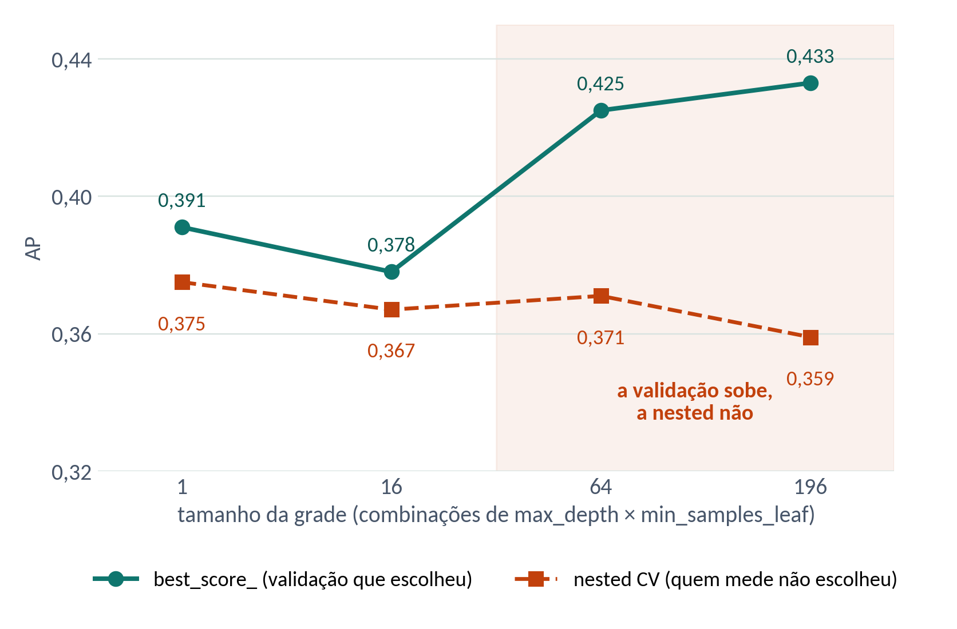
Sinal 1 — a validação sobe, a nested CV não acompanha
Árvore de decisão (Aula 01) nas músicas: grades cada vez maiores de max_depth (profundidade) × min_samples_leaf (mínimo de exemplos por folha).
LENDO O GRÁFICO
Até 16 combinações as duas linhas andam juntas: a diferença é de 0,01.
De 16 para 196 o best_score_ sobe (0,378 → 0,433), mas a nested CV não sai do lugar (0,367 → 0,359).
A distância entre as duas linhas é o termômetro: 0,011 com 16 combinações, 0,074 com 196. O modelo não melhorou; a escolha é que ficou mais sortuda.
A nested CV (Aula 07) mede com dobras que a busca não viu — por isso ela revela o otimismo sem gastar o teste guardado.
Aula 08 - Consultoria Especializada em Ciência de Dados 1
29/09/2026 · 15

Slide 9
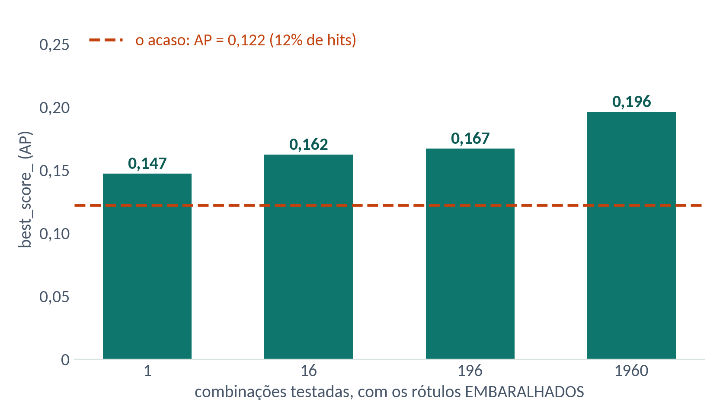
Sinal 2 — o teste do placebo: embaralhe os rótulos
Com o alvo sorteado, não há padrão nenhum a aprender. Tudo o que a busca "achar" é sorte.
O QUE APARECEU
Com uma combinação só: AP 0,147 — perto do acaso (0,122).
Com 1.960 combinações (4 hiperparâmetros da árvore): AP 0,196, 60% acima do acaso, com rótulos SEM sentido.
Esse excesso é a medida do quanto a busca consegue "forçar" a validação só por testar muitas opções.
y_falso = y_tr.sample(frac=1, random_state=0).values # embaralha o alvo
GridSearchCV(pipe, grade, cv=cv, scoring="average_precision").fit(X_tr, y_falso).best_score_
Aula 08 - Consultoria Especializada em Ciência de Dados 1
29/09/2026 · 16

Slide 10
Sinal 3 — troque a semente da CV e veja se o vencedor muda
A mesma busca, 10 vezes, só mudando o random_state do StratifiedKFold.
busca | vencedores diferentes em 10 rodadas | best_score_ variou de | leitura
grade da Aula 08 nas músicas (6 combinações, logística) | 3 | 0,691 a 0,753 | as 6 empatam: 0,706 a 0,721, desvio ±0,09 — é platô
grade grande nas músicas (196 combinações, árvore de decisão) | 9 | 0,382 a 0,489 | o "campeão" é quase sorteado pela divisão das dobras
COMO LER
O QUE FAZER
Se o vencedor troca a cada semente, a busca não está achando um ótimo: está escolhendo entre empatados pelo ruído.
Note o tamanho do balanço: de 0,06 a 0,11 só por trocar a semente — mais que a diferença entre as primeiras combinações.
Olhe o cv_results_ com o desvio e trate como empate o que cabe dentro dele.
Prefira o mais simples do platô.
Use RepeatedStratifiedKFold para uma média menos dependente da semente.
Aula 08 - Consultoria Especializada em Ciência de Dados 1
29/09/2026 · 17

Slide 11
Resumo da dúvida: cinco sinais e o que fazer
Nenhum sinal sozinho prova nada. Dois ou três juntos, sim.
OS SINAIS DE QUE A BUSCA ESTÁ FORÇANDO
O QUE FAZER
1. O best_score_ sobe com a grade, mas a nested CV não sobe junto.
2. Com rótulos embaralhados, a busca fica bem acima do acaso.
3. O vencedor muda quando você troca a semente da CV.
4. As primeiras colocadas diferem menos que o desvio entre dobras.
5. O vencedor está na BORDA da grade, num valor extremo e isolado.
Encolha a grade: poucos valores, só nos hiperparâmetros que importam.
Deixe a CV mais robusta: mais dobras ou repetida (RepeatedStratifiedKFold).
Meça com quem não escolheu: nested CV ou teste guardado, tocado uma vez.
Na aula de hoje (09) isso volta: a busca aleatória controla quantas tentativas você faz — e menos tentativas, menos chance de forçar.
Aula 08 - Consultoria Especializada em Ciência de Dados 1
29/09/2026 · 18

Slide 12
4
PARTE 4
O questionário, questão a questão
As 16 perguntas do formulário — a pergunta, depois a resposta.
Aula 08 - Consultoria Especializada em Ciência de Dados 1
29/09/2026 · 19

Slide 13
Questão 1 de 16
Qual destes é um HIPERPARÂMETRO (e não um parâmetro)?
A
os pesos aprendidos por uma regressão logística
B
a profundidade máxima de uma árvore de decisão
C
os pontos de corte que a árvore escolhe em cada nó
D
o coeficiente angular estimado numa regressão linear
Pense antes de virar o slide.
Aula 08 - Consultoria Especializada em Ciência de Dados 1
29/09/2026 · 20

Slide 14
Questão 1 — resposta
Qual destes é um HIPERPARÂMETRO (e não um parâmetro)?
B) a profundidade máxima de uma árvore de decisão
CORRETA
POR QUÊ?
Parâmetro é o que o modelo APRENDE durante o fit (pesos, cortes, coeficientes). Hiperparâmetro é o que VOCÊ define antes de treinar: C da regularização, profundidade da árvore, k do k-NN. Na analogia do bolo, o parâmetro é como a massa cresce; o hiperparâmetro é o tempo e a temperatura que você escolheu.
Formulário da Aula 08 · 5 respostas · média 14,8 de 16
Aula 08 - Consultoria Especializada em Ciência de Dados 1
29/09/2026 · 21

Slide 15
Questão 2 de 16
A regra de ouro do ajuste de hiperparâmetros é:
A
treino aprende, teste escolhe, validação confirma
B
escolher pelo teste e confirmar na validação, que é maior
C
usar o mesmo conjunto para escolher e para medir, desde que a CV tenha muitas dobras
D
treino aprende, VALIDAÇÃO escolhe, TESTE confirma — uma vez só
Pense antes de virar o slide.
Aula 08 - Consultoria Especializada em Ciência de Dados 1
29/09/2026 · 22

Slide 16
Questão 2 — resposta
A regra de ouro do ajuste de hiperparâmetros é:
D) treino aprende, VALIDAÇÃO escolhe, TESTE confirma — uma vez só
CORRETA
POR QUÊ?
Quem escolhe não mede. A busca inteira vive na validação; o teste é tocado uma única vez, no fim, com o campeão. Testar muitas opções no teste "gasta" a imparcialidade dele — é vazamento.
O tropeço da turma — dois respondentes erraram: um marcou "treino aprende, teste escolhe, validação confirma" (papéis invertidos); outro, "o mesmo conjunto, desde que a CV tenha muitas dobras" (mais dobras não curam a seleção).
Formulário da Aula 08 · 5 respostas · média 14,8 de 16
Aula 08 - Consultoria Especializada em Ciência de Dados 1
29/09/2026 · 23

Slide 17
Questão 3 de 16
O GridSearchCV é chamado de busca EXAUSTIVA porque:
A
testa a grade inteira, sem deixar nenhuma combinação de fora
B
roda até o desempenho parar de melhorar
C
esgota a memória da máquina em grades grandes
D
sorteia combinações até cobrir a maior parte do espaço
Pense antes de virar o slide.
Aula 08 - Consultoria Especializada em Ciência de Dados 1
29/09/2026 · 24

Slide 18
Questão 3 — resposta
O GridSearchCV é chamado de busca EXAUSTIVA porque:
A) testa a grade inteira, sem deixar nenhuma combinação de fora
CORRETA
POR QUÊ?
Você define as opções de cada hiperparâmetro; ele varre todas as combinações, avalia cada uma por validação cruzada e fica com a de melhor média. Sortear combinações é a busca ALEATÓRIA, que vem na Aula 09 justamente porque a grade cheia fica cara.
Formulário da Aula 08 · 5 respostas · média 14,8 de 16
Aula 08 - Consultoria Especializada em Ciência de Dados 1
29/09/2026 · 25

Slide 19
Questão 4 de 16
Na grade do bolo (3 tempos × 3 temperaturas), quantas combinações são testadas e qual venceu?
A
6 combinações; venceu 30 min × 180 °C
B
3 combinações; venceu 50 min × 200 °C
C
9 combinações; venceu 40 min × 180 °C, com nota 9,0
D
9 combinações; venceu 40 min × 200 °C, com nota 7,0
Pense antes de virar o slide.
Aula 08 - Consultoria Especializada em Ciência de Dados 1
29/09/2026 · 26

Slide 20
Questão 4 — resposta
Na grade do bolo (3 tempos × 3 temperaturas), quantas combinações são testadas e qual venceu?
C) 9 combinações; venceu 40 min × 180 °C, com nota 9,0
CORRETA
POR QUÊ?
A grade é o produto dos eixos: 3 × 3 = 9 duplas. A melhor nota da tabela é 9,0, em 40 min × 180 °C. É exatamente o que o GridSearchCV faz, trocando tempo e temperatura por C e class_weight.
O tropeço da turma — um respondente marcou "40 min × 200 °C, nota 7,0" — o 7,0 está na tabela, mas não é a maior nota.
Formulário da Aula 08 · 5 respostas · média 14,8 de 16
Aula 08 - Consultoria Especializada em Ciência de Dados 1
29/09/2026 · 27

Slide 21
Questão 5 de 16
Com a grade C ∈ {0,1; 1; 10} × class_weight ∈ {None, balanced} e uma CV de 5 dobras, quantos modelos são TREINADOS?
A
6, um por combinação
B
5, um por dobra
C
11, a soma das opções com as dobras
D
30 — 3 × 2 = 6 combinações, cada uma avaliada em 5 dobras
Pense antes de virar o slide.
Aula 08 - Consultoria Especializada em Ciência de Dados 1
29/09/2026 · 28

Slide 22
Questão 5 — resposta
Com a grade C ∈ {0,1; 1; 10} × class_weight ∈ {None, balanced} e uma CV de 5 dobras, quantos modelos são TREINADOS?
D) 30 — 3 × 2 = 6 combinações, cada uma avaliada em 5 dobras
CORRETA
POR QUÊ?
A conta é (opções do eixo 1) × (opções do eixo 2) × ... × (nº de dobras). 3 × 2 × 5 = 30 modelos treinados só para uma grade pequena. É o preço da busca exaustiva.
Formulário da Aula 08 · 5 respostas · média 14,8 de 16
Aula 08 - Consultoria Especializada em Ciência de Dados 1
29/09/2026 · 29

Slide 23
Questão 6 de 16
Acrescentando à mesma grade um terceiro hiperparâmetro com 4 opções, o número de treinos passa de 30 para:
A
34 — soma-se o novo eixo
B
120 — cada eixo novo MULTIPLICA o total
C
38 — somam-se as 4 opções às 5 dobras
D
30 — o número de dobras não muda
Pense antes de virar o slide.
Aula 08 - Consultoria Especializada em Ciência de Dados 1
29/09/2026 · 30

Slide 24
Questão 6 — resposta
Acrescentando à mesma grade um terceiro hiperparâmetro com 4 opções, o número de treinos passa de 30 para:
B) 120 — cada eixo novo MULTIPLICA o total
CORRETA
POR QUÊ?
6 × 4 = 24 combinações × 5 dobras = 120 treinos. Cada eixo novo multiplica tudo. É essa explosão que motiva a busca aleatória da Aula 09 — e a boa prática de começar com uma grade pequena e refinar.
O tropeço da turma — um respondente marcou "38 — somam-se as opções às dobras". As opções se multiplicam: 6 × 4 × 5 = 120.
Formulário da Aula 08 · 5 respostas · média 14,8 de 16
Aula 08 - Consultoria Especializada em Ciência de Dados 1
29/09/2026 · 31

Slide 25
Questão 7 de 16
A tabela da aula deu estas médias de CV (AP): C=0,1/None 0,61 · C=0,1/balanced 0,68 · C=1/None 0,71 · C=1/balanced 0,79 · C=10/None 0,70 · C=10/balanced 0,74. O que o GridSearchCV guarda em best_params_ e best_score_?
A
best_params_ = {C: 1, class_weight: balanced} e best_score_ = 0,79
B
best_params_ = {C: 10, class_weight: balanced} e best_score_ = 0,74
C
best_params_ = {C: 1, class_weight: balanced} e best_score_ = 0,71
D
best_params_ = a média das seis combinações, 0,705
Pense antes de virar o slide.
Aula 08 - Consultoria Especializada em Ciência de Dados 1
29/09/2026 · 32

Slide 26
Questão 7 — resposta
A tabela da aula deu estas médias de CV (AP): C=0,1/None 0,61 · C=0,1/balanced 0,68 · C=1/None 0,71 · C=1/balanced 0,79 · C=10/None 0,70 · C=10/balanced 0,74. O que o GridSearchCV guarda em best_params_ e best_score_?
A) best_params_ = {C: 1, class_weight: balanced} e best_score_ = 0,79
CORRETA
POR QUÊ?
best_params_ é a combinação de MELHOR MÉDIA de CV e best_score_ é essa média. Atenção: 0,79 é validação, não teste.
Formulário da Aula 08 · 5 respostas · média 14,8 de 16
Aula 08 - Consultoria Especializada em Ciência de Dados 1
29/09/2026 · 33

Slide 27
Questão 8 de 16
Numa busca sobre um Pipeline, por que a grade é escrita como {"clf__C": [0.1, 1, 10]} e não {"C": [0.1, 1, 10]}?
A
porque o underscore duplo indica que o valor é uma lista
B
porque "clf" é o nome da métrica usada no scoring
C
porque o prefixo nome_do_passo__parametro diz a QUAL passo do Pipeline o hiperparâmetro pertence
D
porque o sklearn exige nomes com prefixo em qualquer busca, com ou sem Pipeline
Pense antes de virar o slide.
Aula 08 - Consultoria Especializada em Ciência de Dados 1
29/09/2026 · 34

Slide 28
Questão 8 — resposta
Numa busca sobre um Pipeline, por que a grade é escrita como {"clf__C": [0.1, 1, 10]} e não {"C": [0.1, 1, 10]}?
C) porque o prefixo nome_do_passo__parametro diz a QUAL passo do Pipeline o hiperparâmetro pertence
CORRETA
POR QUÊ?
O Pipeline tem vários passos nomeados; sem o prefixo o GridSearchCV não sabe em qual deles mexer e levanta erro. Errar o prefixo (ou o scoring) faz a busca otimizar a coisa errada: a grade fica certa, mas a escolha não.
Formulário da Aula 08 · 5 respostas · média 14,8 de 16
Aula 08 - Consultoria Especializada em Ciência de Dados 1
29/09/2026 · 35

Slide 29
Questão 9 de 16
Num problema com classe rara, definir scoring="accuracy" na busca é um erro porque:
A
a acurácia não é aceita pelo GridSearchCV em problemas binários
B
prever sempre a classe majoritária já dá acurácia alta — a busca escolheria o modelo que ignora a classe rara
C
a acurácia só pode ser usada com validação cruzada estratificada
D
a acurácia é sempre menor que o F1, então subestima o modelo
Pense antes de virar o slide.
Aula 08 - Consultoria Especializada em Ciência de Dados 1
29/09/2026 · 36

Slide 30
Questão 9 — resposta
Num problema com classe rara, definir scoring="accuracy" na busca é um erro porque:
B) prever sempre a classe majoritária já dá acurácia alta — a busca escolheria o modelo que ignora a classe rara
CORRETA
POR QUÊ?
Com 1% de positivos, prever "negativo" para todo mundo dá 99% de acurácia e zero utilidade. Escolha a métrica que importa: F1, average_precision ou roc_auc. O scoring é o que a busca está de fato maximizando.
Formulário da Aula 08 · 5 respostas · média 14,8 de 16
Aula 08 - Consultoria Especializada em Ciência de Dados 1
29/09/2026 · 37

Slide 31
Questão 10 de 16
Em classificação, o cv recomendado na busca é o StratifiedKFold porque ele:
A
é mais rápido que o KFold comum
B
embaralha os dados, o que o KFold não faz
C
usa todas as dobras para treino e nenhuma para validação
D
preserva a proporção das classes em cada dobra — sem isso a classe rara pode sumir de uma delas
Pense antes de virar o slide.
Aula 08 - Consultoria Especializada em Ciência de Dados 1
29/09/2026 · 38

Slide 32
Questão 10 — resposta
Em classificação, o cv recomendado na busca é o StratifiedKFold porque ele:
D) preserva a proporção das classes em cada dobra — sem isso a classe rara pode sumir de uma delas
CORRETA
POR QUÊ?
Se uma dobra ficar sem nenhum positivo, a métrica daquela dobra vira lixo e contamina a média que decide o vencedor. O shuffle é uma opção tanto do KFold quanto do StratifiedKFold — o que distingue é a estratificação.
Formulário da Aula 08 · 5 respostas · média 14,8 de 16
Aula 08 - Consultoria Especializada em Ciência de Dados 1
29/09/2026 · 39

Slide 33
Questão 11 de 16
Por que o GridSearchCV deve receber o PIPELINE inteiro, e não só o classificador com os dados já pré-processados?
A
porque o Pipeline deixa a busca mais rápida
B
porque só o Pipeline aceita o parâmetro scoring
porque assim o pré-processamento é reajustado dentro de cada dobra, usando só o treino dela — pré-processar antes vaza informação da validação
C
D
porque fora do Pipeline o sklearn não consegue calcular best_score_
Pense antes de virar o slide.
Aula 08 - Consultoria Especializada em Ciência de Dados 1
29/09/2026 · 40

Slide 34
Questão 11 — resposta
Por que o GridSearchCV deve receber o PIPELINE inteiro, e não só o classificador com os dados já pré-processados?
C) porque assim o pré-processamento é reajustado dentro de cada dobra, usando só o treino dela — pré-processar antes vaza informação da validação
CORRETA
POR QUÊ?
É o mesmo cuidado da Aula 07: quem faz o fit do scaler/imputer no conjunto inteiro já deixou a média e o desvio da validação entrarem no treino. O resultado sai otimista e você só descobre no teste.
Formulário da Aula 08 · 5 respostas · média 14,8 de 16
Aula 08 - Consultoria Especializada em Ciência de Dados 1
29/09/2026 · 41

Slide 35
Questão 12 de 16
A busca terminou com best_score_ = 0,79 e o teste, tocado uma vez com o best_estimator_, deu 0,76. O número que você reporta é:
A
0,76 — o teste é a palavra final; o best_score_ serviu para escolher, não para reportar
B
0,79 — é a melhor estimativa, obtida com validação cruzada em várias dobras
C
a média dos dois, 0,775
D
0,79, informando que o teste foi apenas uma verificação
Pense antes de virar o slide.
Aula 08 - Consultoria Especializada em Ciência de Dados 1
29/09/2026 · 42

Slide 36
Questão 12 — resposta
A busca terminou com best_score_ = 0,79 e o teste, tocado uma vez com o best_estimator_, deu 0,76. O número que você reporta é:
A) 0,76 — o teste é a palavra final; o best_score_ serviu para escolher, não para reportar
CORRETA
POR QUÊ?
best_score_ ajuda a ESCOLHER; quem mede é o teste. Aliás, 0,76 perto de 0,79 é o cenário saudável — a busca não se sobreajustou.
O tropeço da turma — um respondente marcou "0,79, a melhor estimativa". Ela serviu para escolher; quem mede é o teste.
Formulário da Aula 08 · 5 respostas · média 14,8 de 16
Aula 08 - Consultoria Especializada em Ciência de Dados 1
29/09/2026 · 43

Slide 37
Questão 13 de 16
Por que o best_score_ tende a ser um pouco OTIMISTA?
A
porque a validação cruzada sempre superestima o desempenho
B
porque ele é calculado no conjunto de treino
C
porque o sklearn arredonda o valor para cima
D
porque é o MÁXIMO de muitas medições ruidosas — quem ficou no topo teve, em parte, sorte nas dobras
Pense antes de virar o slide.
Aula 08 - Consultoria Especializada em Ciência de Dados 1
29/09/2026 · 44

Slide 38
Questão 13 — resposta
Por que o best_score_ tende a ser um pouco OTIMISTA?
D) porque é o MÁXIMO de muitas medições ruidosas — quem ficou no topo teve, em parte, sorte nas dobras
CORRETA
POR QUÊ?
É a maldição do vencedor, vista na Aula 07. Cada média de CV tem ruído; pegar o maior de várias delas seleciona também o ruído favorável. Quanto maior a grade, maior o viés.
Formulário da Aula 08 · 5 respostas · média 14,8 de 16
Aula 08 - Consultoria Especializada em Ciência de Dados 1
29/09/2026 · 45

Slide 39
Questão 14 de 16
Olhando o cv_results_, três combinações empatam dentro do desvio-padrão. O que fazer?
A
aumentar o número de dobras até uma delas se destacar
B
reconhecer o platô e escolher a combinação mais SIMPLES entre as empatadas
C
ficar com a de maior média, mesmo que a diferença esteja dentro do desvio
D
descartar as três e ampliar a grade em volta delas
Pense antes de virar o slide.
Aula 08 - Consultoria Especializada em Ciência de Dados 1
29/09/2026 · 46

Slide 40
Questão 14 — resposta
Olhando o cv_results_, três combinações empatam dentro do desvio-padrão. O que fazer?
B) reconhecer o platô e escolher a combinação mais SIMPLES entre as empatadas
CORRETA
POR QUÊ?
Diferença dentro do desvio não é diferença. Num platô, o modelo mais simples (menos regularização exótica, menos profundidade) é mais estável e mais fácil de defender. Por isso vale sempre inspecionar a tabela inteira, e não só o topo.
Formulário da Aula 08 · 5 respostas · média 14,8 de 16
Aula 08 - Consultoria Especializada em Ciência de Dados 1
29/09/2026 · 47

Slide 41
Questão 15 de 16
Sobre o busca.best_estimator_, é CORRETO afirmar:
A
é o Pipeline com a melhor combinação, JÁ TREINADO — é ele que você leva ao teste
B
é apenas um dicionário com os melhores valores encontrados
C
é o modelo com os hiperparâmetros certos, mas ainda sem treino: é preciso chamar fit antes de usar
D
é a tabela completa com a média e o desvio de cada combinação
Pense antes de virar o slide.
Aula 08 - Consultoria Especializada em Ciência de Dados 1
29/09/2026 · 48

Slide 42
Questão 15 — resposta
Sobre o busca.best_estimator_, é CORRETO afirmar:
A) é o Pipeline com a melhor combinação, JÁ TREINADO — é ele que você leva ao teste
CORRETA
POR QUÊ?
O dicionário com os valores é o best_params_; a tabela completa é o cv_results_. O best_estimator_ já vem ajustado (por padrão, refit=True treina no conjunto de treino inteiro), pronto para o predict no teste.
O tropeço da turma — um respondente marcou "ainda sem treino". Com refit=True, o best_estimator_ já vem treinado no treino inteiro.
Formulário da Aula 08 · 5 respostas · média 14,8 de 16
Aula 08 - Consultoria Especializada em Ciência de Dados 1
29/09/2026 · 49

Slide 43
Questão 16 de 16
O teste ficou MUITO abaixo do best_score_ da validação. A leitura mais provável é:
A
o teste está pequeno demais e deve ser ampliado com dados da validação
B
o modelo está subajustado e a grade precisa de valores mais extremos
C
a busca se sobreajustou — grade grande demais para o tamanho dos dados, e o topo veio de sorte nas dobras
D
houve erro de código: os dois números têm de coincidir
Pense antes de virar o slide.
Aula 08 - Consultoria Especializada em Ciência de Dados 1
29/09/2026 · 50

Slide 44
Questão 16 — resposta
O teste ficou MUITO abaixo do best_score_ da validação. A leitura mais provável é:
C) a busca se sobreajustou — grade grande demais para o tamanho dos dados, e o topo veio de sorte nas dobras
CORRETA
POR QUÊ?
É o sinal de alerta da aula. O caminho é encolher a grade, usar uma CV mais robusta (mais dobras ou repetida) e desconfiar de vazamento no pré-processamento. Alguma diferença é normal — o problema é a diferença GRANDE.
Formulário da Aula 08 · 5 respostas · média 14,8 de 16
Aula 08 - Consultoria Especializada em Ciência de Dados 1
29/09/2026 · 51

Slide 45
Para levar desta revisão
O QUE JÁ ESTÁ FIRME
O QUE VALE REVISAR
Parâmetro × hiperparâmetro e o que é busca exaustiva: acerto de todo mundo.
A montagem da busca: prefixo, scoring, CV estratificada e Pipeline — 100% nas questões 8 a 11.
A leitura do resultado: best_score_ otimista, platô e sinal de alerta.
Quem escolhe não mede. O teste confirma uma vez; muitas dobras não substituem isso.
O best_estimator_ já vem treinado e é ele que vai ao teste.
Eixos se multiplicam — e as dobras multiplicam de novo.
Busca que força a validação: validação sobe e nested não; placebo acima do acaso; vencedor instável.
Na aula de hoje (09): busca aleatória e AutoML — como buscar sem testar tudo.
Aula 08 - Consultoria Especializada em Ciência de Dados 1
29/09/2026 · 52

